Slide 1
物理
2025
电路及其应用
主讲：小瑞老师

Slide 2

目 录
第1节 电路的基本概念及规律
考点1 电流的概念及表达式
考点2 欧姆定律和电阻定律的理解及应用
考点3 串联电路和并联电路 电表改装原理
考点4 电功、电功率、电热、热功率
第2节 闭合电路欧姆定律及其应用
考点1 闭合电路欧姆定律
考点2 闭合电路的功率及效率问题
考点3 两类U-I图像的比较与应用
第3节 电学实验基础
实验11 导体电阻率的测量
实验12 测量电阻的几种方法
实验13 测量电源电动势和内阻
实验14 用多用电表测量电学中的物理量
微专题19
电路的动态分析和和故障判断

Slide 3
第1节
电路的基本概念及规律

Slide 4
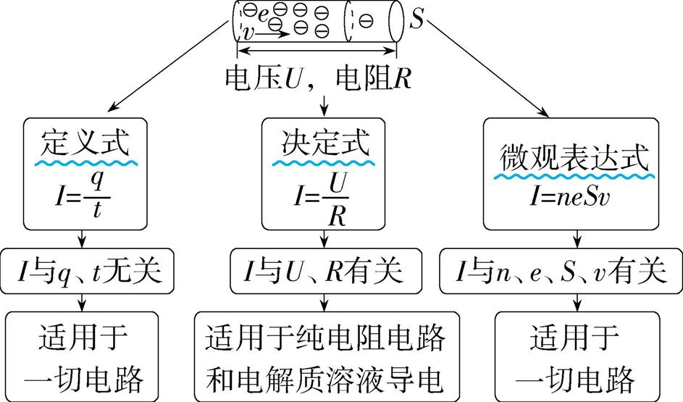
考点1 电流的概念及表达式
1.产生:自由电荷定向移动形成电流。
2.定义:通过导体横截面的电荷量跟通过这些电荷量所用时间的比值叫电流,即I= 。
3.电流的三种表达式及其比较

Slide 5
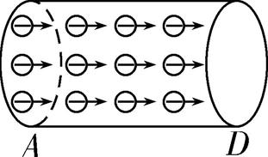
点拨提醒 电流的微观表达式的推导
(1)建立微观模型:如图所示,粗细均匀的一段导体,横截面积为S,导体单位体积内的自由 电子数为n,电子的电荷量为e,当导体两端加上一定的电压时,导体中的自由电子定向移 动的平均速率为v。
(2)在时间t内通过横截面的总电荷量q=nvtSe。
(3)电流的表达式:I= =neSv。

Slide 6
典例1 安培提出了著名的分子电流假说,根据这一假说,电子绕核运动可等效为一环 形电流。设电荷量为e的电子以速率v绕原子核沿顺时针方向做半径为r的匀速圆周运 动,关于该环形电流的说法,正确的是 ( )
A.电流大小为 ,电流方向为顺时针
B.电流大小为 ,电流方向为顺时针
C.电流大小为 ,电流方向为逆时针
D.电流大小为 ,电流方向为逆时针
C

Slide 7
解析 电子做圆周运动的周期T= ,由I= 得I= ,电子带负电,电流的方向与电子
运动方向相反,故电流方向为逆时针,C正确。

Slide 8
考点2 欧姆定律和电阻定律的理解及应用
1.欧姆定律
(1)内容:导体中的电流跟导体两端的电压成正比,跟导体的电阻成反比。
(2)表达式:I= 。
2.电阻定律
(1)内容:同种材料的导体,其电阻R与它的长度l成正比,与它的横截面积S成反比;导体电
阻还与构成它的材料有关。

Slide 9
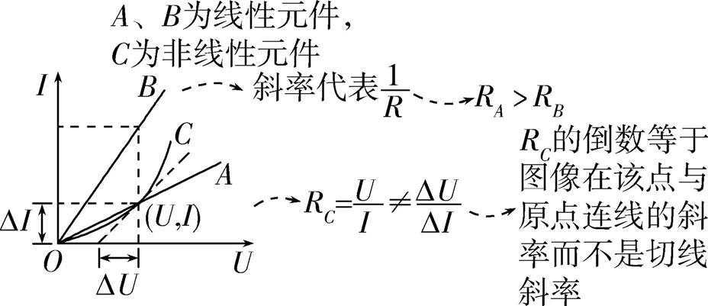
(2)公式:R=ρ 。(ρ是导体的电阻率,在国际单位制中,电阻率的单位是欧米,符号为Ω·m)
3.伏安特性曲线

Slide 10
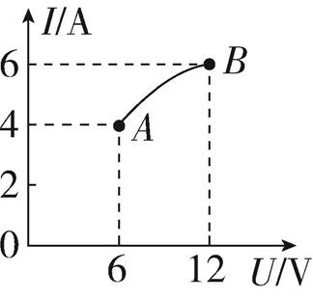
典例2 (2024届陕西西安阶段练习)如图所示为某一导体的伏安特性曲线(图中AB段曲 线),由图像可知 ( )
A.该导体的电阻随电压的升高而减小
B.导体两端电压为6 V时,电阻为1.5 Ω
C.导体两端电压为12 V时,电阻为6 Ω
D.由A到B过程中,导体的电阻因温度的影响改变了9 Ω
B

Slide 11
解析 I-U图线上某点与原点连线的斜率表示该点电阻的倒数,由题图可知,该导体的 电阻随电压的升高而增大,A错误。导体两端电压为6 V时,电阻为R= =1.5 Ω,B正确。
导体两端电压为12 V时,电阻为R=2 Ω,C错误。由A到B过程中,导体的电阻因温度的影 响改变了ΔR=2 Ω-1.5 Ω=0.5 Ω,D错误。

Slide 12
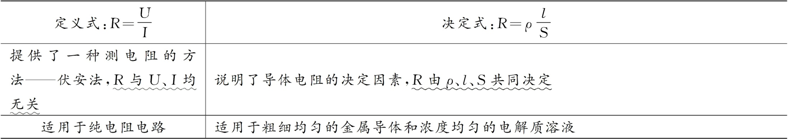
提分关键·规律总结
电阻的定义式和决定式的比较

Slide 13
考点3 串联电路和并联电路 电表改装原理
1.串、并联电路的特点
 | 串联电路 | 并联电路
电流 | I=I₁=I₂=…=I_{n} | I=I₁+I₂+…+I_{n} 其中I₁∶I₂∶I₃∶…= ∶ ∶ ∶…
电压 | U=U₁+U₂+…+U_{n} 其中U₁∶U₂∶U₃∶…=R₁∶R₂∶R₃∶… | U=U₁=U₂=…=U_{n}
电阻 | R=R₁+R₂+…+R_{n} | = + +…+
功率 | P₁∶P₂∶P₃∶…=R₁∶R₂∶R₃∶… | P₁∶P₂∶P₃∶…= ∶ ∶ ∶…
总功率 | P=P₁+P₂+P₃+…+P_{n}

Slide 14
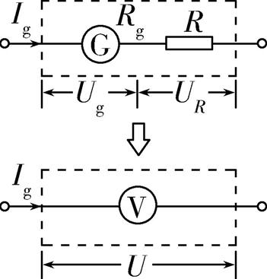
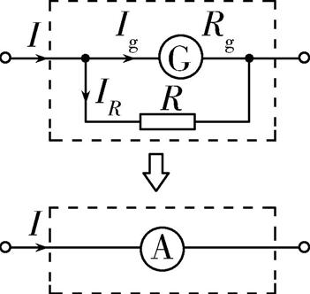
2.电表改装
 | 改装成电压表 | 改装成电流表
内部电路
改装原理 | 串联大电阻分压 | 并联小电阻分流
改装后的量程 | U=I_{g}(R_{g}+R) | I= I_{g}
量程倍数关系 | n=1+ | n=1+

Slide 15
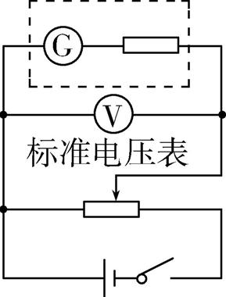
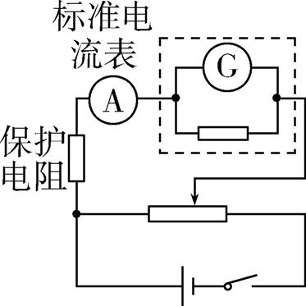
接入电阻 的阻值 | R=(n-1)R_{g} | R=
改装后的 总内阻 | R_{V}=nR_{g} | R_{A}=
校准电路

Slide 16
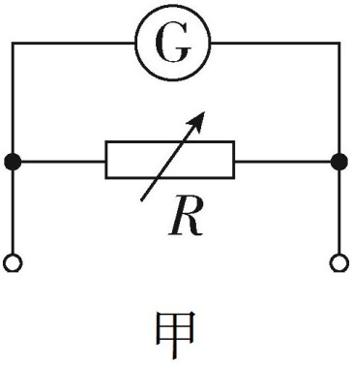
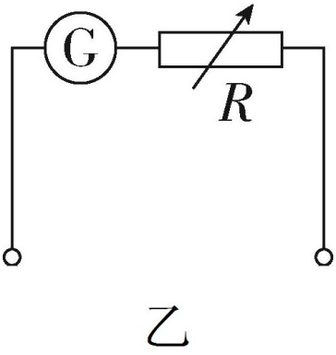
典例3 (2024届江苏苏州南航附中二模)如图所示,甲、乙两个电路都是由一个灵敏电 流计G和一个可变电阻R组成,已知灵敏电流计的满偏电流I_{g}=2 mA,内电阻R_{g}=300 Ω。 下列说法正确的是 ( )
A.甲图为改装成的电流表,R减小时量程增大
B.乙图为改装成的电压表,R减小时量程增大
C.在甲图中,若改装成的电流表量程为0.6 A,则R=0.5 Ω
D.在乙图中,若改装成的电压表量程为3 V,则R=1 500 Ω
A

Slide 17
解析 题图甲为改装成的电流表,量程I=I_{g}+ ,当R减小时量程增大,A正确。题图乙
为改装成的电压表,量程U=I_{g}(R_{g}+R),可知R减小时量程减小,B错误。由I=I_{g}+ 可知,在
题图甲中若改装成的电流表量程为0.6 A,则有R= = Ω,C错误。由U=I_{g}(R_{g}+R)可
知在题图乙中,若改装成的电压表量程为3 V,则有R= -R_{g}=1 200 Ω,D错误。

Slide 18
考点4 电功、电功率、电热、热功率
1.电功与电热、电功率与热功率的比较
 | 纯电阻电路 | 非纯电阻电路
实例 | 白炽灯、电炉、电饭锅、电热毯、电熨斗及转子被卡住的电动机等 | 正常工作的电动机、电解槽、日 光灯等
电功与 电热 | W=Q=UIt=I²Rt= t | W=UIt=E_{其他}+Q Q=I²Rt
电功率与 热功率 | P_{电}=P_{热}=UI=I²R= | P_{电}=UI>P_{热} P_{热}=I²R

Slide 19
2.电动机的三个功率及效率
输入功率 | 电动机的总功率。由电动机电路中的电流和电压决定,即P_{总}=P_{入}=UI
输出功率 | 电动机做有用功的功率,也叫机械功率
热功率 | 电动机的线圈有电阻,电流通过线圈时会发热,热功率P_{热}=I²r
三者关系 | P_{总}=P_{出}+P_{热}
效率 | η= ×100%= ×100%
说明 | ①正常工作的电动机是非纯电阻元件,可等效为一个无电阻的转动元件和电阻串联 ②电动机因故障或其他原因不转动时,相当于一个纯电阻元件

Slide 20
典例4 (粤教版必修三P₁₂₆,T₉改编)某辆以蓄电池为驱动能源的电动汽车的总质量m=
3×10³ kg。当它在水平路面上以v=36 km/h的速度匀速行驶时,驱动电机的输入电流I=
50 A,电压U=300 V。在此行驶状态下:
(1)(回归教材)①求驱动电机的输入功率P_{电};
②若驱动电机能够将输入功率的90%转化为用于牵引汽车前进的机械功率P_{机},求汽车 所受阻力与汽车重力之比(g取10 m/s²)。
(2)(拓展变式)已知汽车所受阻力是汽车重力的0.03倍,驱动电机能够将输入功率的90% 转化为用于牵引汽车前进的机械功率P_{机},g取10 m/s²,求:
①牵引汽车前进的机械功率P_{机}和线圈内阻;
②此状态下汽车保持恒定功率从静止启动后能够达到的最大速度。

Slide 21
答案 (1)①1.5×10⁴ W ② (2)①1.35×10⁴ W 0.6 Ω ②15 m/s
解析 (1)①驱动电机的输入功率P_{电}=UI=1.5×10⁴ W。
②车在匀速行驶时有P_{机}=90%P_{电}、P_{机}=F_{牵}v、F_{牵}=F_{f}
v=36 km/h=10 m/s
联立上式,代入数据可解得阻力F_{f}=1.35×10³ N
阻力与汽车重力之比 = = 。
(2)①由题意可知,驱动电机的输入功率P_{电}=IU=1.5×10⁴ W,P_{机}=90%P_{电}=1.35×10⁴ W,驱动 电机的热功率P_{热}=I²r=P_{电}-P_{机}=1.5×10³ W,解得r=0.6 Ω。
②匀速行驶时,有P_{机}=F'_{f}v',F'_{f}=0.03mg,解得v'=15 m/s。

Slide 22
闭合电路欧姆定律及其应用
第2节

Slide 23
考点1 闭合电路欧姆定律
1.闭合电路欧姆定律
(1)内容:闭合电路的电流跟电源的电动势成正比,跟内、外电路的电阻之和成反比。
(2)公式
①I= (只适用于纯电阻电路)。
②E=U_{外}+U_{内}或E=U_{外}+Ir(适用于任意电路)。
2.路端电压与负载的关系
一般情况 | 纯电阻电路:U=IR= R= ,R增大时,I减小、U增大;R减小时,I增大、U减小
特殊情况 | ①当R→∞(断路)时,I=0,U=E ②当R=0(短路)时,I_{短}= ,U=0

Slide 24
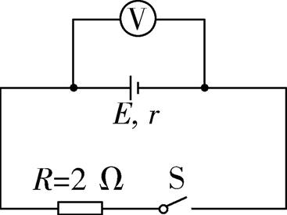
典例1 (2019江苏,3,3分)如图所示的电路中,电阻R=2 Ω。断开S后,电压表的读数为
3 V;闭合S后,电压表的读数为2 V,则电源的内阻r为( )
A.1 Ω B.2 Ω C.3 Ω D.4 Ω
A
解析 若断开S,则电压表的读数等于电源电动势E,则E=3 V。若闭合S,据串联电路电 压分配关系可得 = ,且U=2 V,R=2 Ω,得出r=1 Ω,A正确。

Slide 25
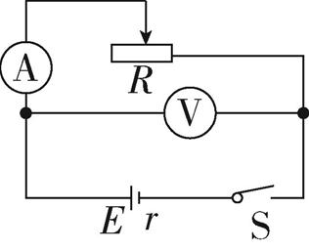
高考变式 (情境变化)将定值电阻更换为滑动变阻器并添加电流表调整电路后,如图 所示,闭合开关S,将滑动变阻器的滑片向右移动的过程中电流表和电压表的示数分别 如何变化,且画出路端电压U与电流I的关系图像。

Slide 26
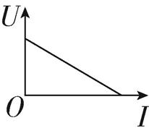
答案 见解析
解析 由题意可知,滑动变阻器滑片向右移动的过程中,其接入电路中的阻值逐渐减小, 故电路中总电阻减小,电流增大,电流表示数增大,内电压增大,根据E=U_{外}+U_{内}可知,路端 电压减小,电压表示数减小。根据公式E=U+Ir可知,U=E-Ir,故路端电压U与电流I的关 系图像如图所示。

Slide 27
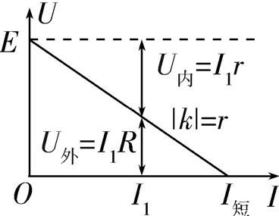
提分关键·知识整合
路端电压跟电流的关系式:U=E-Ir。在U-I图像中,纵截距为电动势,横截距为短路电流, 斜率的绝对值为电源的内阻。

Slide 28
考点2 闭合电路的功率及效率问题
1.电源的功率及效率
电源总功率 | 任意电路:P_{总}=EI=IU+IU_{r}=P_{出}+P_{内}
 | 纯电阻电路:P_{总}=I²(R+r)=
电源内部消耗的功率 | P_{内}=I²r=P_{总}-P_{出}
电源的 输出功率 | 任意电路:P_{出}=UI=IE-I²r=P_{总}-P_{内}
 | 纯电阻电路:P_{出}=I²R=
电源的效率 | 任意电路:η= ×100%= ×100%
 | 纯电阻电路:η= ×100%

Slide 29
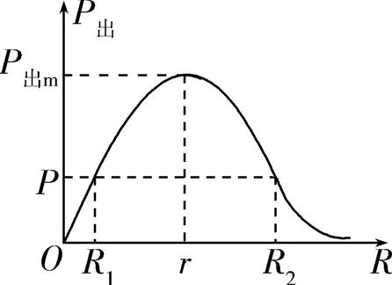
2.电源的输出功率
P_{出}=IU=I²R= R= = ,当R=r时,输出功率最大,P_{出m}= ,P_{出}随
外电阻R的变化关系如图所示。
在R接近r的过程中,P_{出}增大;反之,则P_{出}减小。当P_{出}<P_{出m}时,每个输出功率对应两个可能 的外电阻阻值R₁和R₂,且R₁R₂=r²。

Slide 30
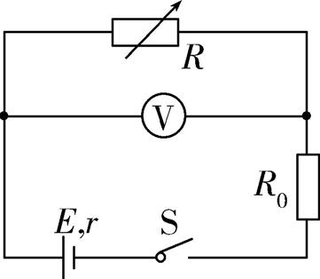
典例2 如图所示,已知电源电动势E=6 V,内阻r=1 Ω,保护电阻R₀=0.5 Ω,电表为理想电 表。 (1)求当电阻箱R阻值为多少时,保护电阻R₀消耗的电功率P₀最大,并求P₀的最大值;
(2)求当电阻箱R阻值为多少时,电阻箱R消耗的功率P_{R}最大,并求P_{R}的最大值;
(3)求电源的最大输出功率;
(4)若电阻箱R的最大阻值为3 Ω,R₀=5 Ω,当电阻箱R阻值为多少时,电阻箱R的功率P'_{R}最 大,并求这个最大值。

Slide 31
答案 (1)0 8 W (2)1.5 Ω 6 W (3)9 W
(4)3 Ω W
解析 (1)保护电阻消耗的电功率P₀=
因R₀和r是常量,而R是变量,所以当R最小时,P₀最大,即R=0时,P_{0max}= = W=8
W。
(2)把保护电阻R₀与电源内阻r看作等效电源内阻,当R=R₀+r,即R=0.5 Ω+1 Ω=1.5 Ω时,电 阻箱R消耗的功率最大,
P_{Rmax}= = W=6 W。

Slide 32
(3)电源的输出功率P_{出}= R_{外}=
当R_{外}=r时,P_{出}最大,即R=r-R₀=0.5 Ω时有P_{出max}= = W=9 W。
(4)把R₀=5 Ω当作电源内阻的一部分,则等效电源内阻r_{等}=6 Ω,而电阻箱R的最大值为3 Ω,小于6 Ω,由P= R= ,可知不能满足R=r_{等},所以当电阻箱R=3 Ω时,R
消耗的功率最大,最大值P_{Rmax}'= R= W。

Slide 33
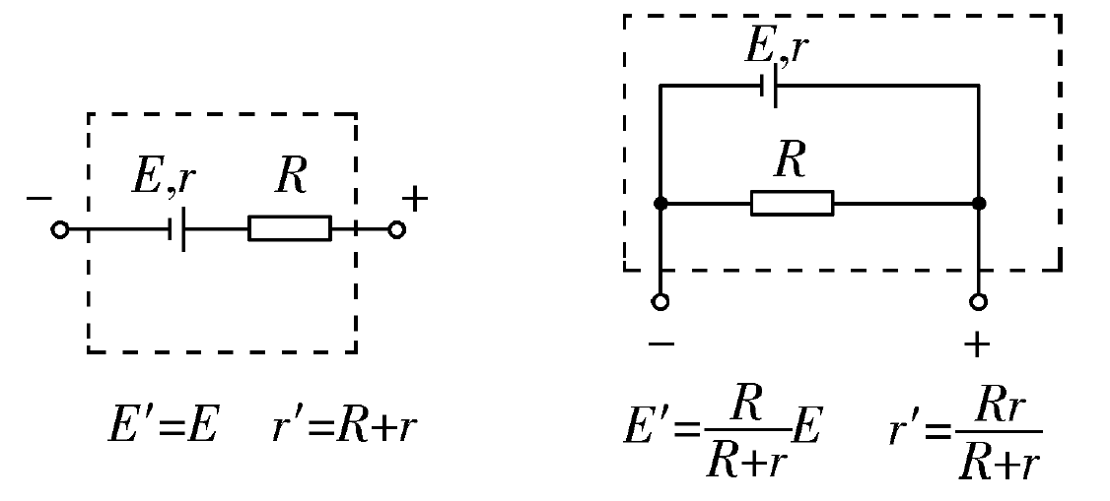
提分关键·规律总结
“等效电源”与“等效内阻”
本题中将R₀当作电源的一部分,用到了等效电源的方法,所谓等效电源,是把含有电源、 电阻的部分电路等效为新的“电源”,其“电动势”和“内阻”如下。
(1)两点间断路时的电压为等效电动势E'。(2)两点短路时的电流为等效短路电流I_{短}',等 效内阻r'= 。
常见电路等效电源如下。

Slide 34
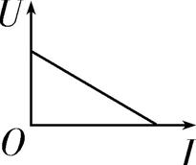
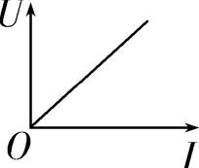
考点3 两类U-I图像的比较与应用
 | 电源U-I图像 | 定值电阻U-I图像
图像
表达式 | U=E-Ir | U=IR
图线与坐标轴交点 | 与纵轴交点的纵坐标表示电源电动势E,与横轴交点的横坐标表示电源短路时的电流 | 过坐标轴原点,表示没有电压时 电流为零
图线上每一点坐标的乘积UI | 表示电源的输出功率 | 表示电阻消耗的功率

Slide 35
图线上每一点对应的U 与I的比值 | 表示外电阻的大小,不同点对应 的外电阻大小不同 | 每一点对应的比值均等大,表示 此电阻的大小
图线的斜率 的绝对值 | 内阻r | 电阻大小

Slide 36
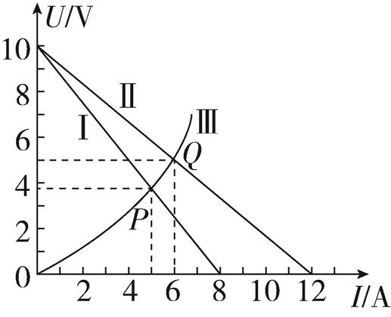
典例3 (多选)如图所示,直线Ⅰ、Ⅱ分别是电源1与电源2的路端电压随输出电流变化 的图线,曲线Ⅲ是一个小灯泡的U-I图线。曲线Ⅲ与直线Ⅰ、Ⅱ交点的坐标分别为P(5 A,
3.75 V)、Q(6 A,5 V)。如果把该小灯泡分别与电源1、电源2单独连接,则下列说法 正确的是( )
AB
A.电源1与电源2的内阻之比是3∶2
B.电源1与电源2的电动势之比是1∶1
C.在这两种连接状态下,小灯泡的电阻之比是5∶6
D.在这两种连接状态下,小灯泡消耗的功率之比是9∶10

Slide 37
解析 在电源的U-I图像中,图线斜率的绝对值表示电源的内阻,由题图可知,电源1、电 源2的内阻分别为r₁= Ω,r₂= Ω。电源1与电源2的内阻之比是3∶2,A正确。电源的U-
I图像纵轴截距表示电源电动势,E₁=E₂=10 V,则电源1与电源2的电动势之比是1∶1,B正 确。小灯泡的U-I图线与电源的U-I图线的交点横、纵坐标对应小灯泡与该电源连接时 的工作参数,则连接电源1时,小灯泡两端电压U₁=3.75 V,流过小灯泡的电流I₁=5 A,小灯 泡消耗的功率P₁=U₁I₁=18.75 W,小灯泡的电阻R₁= =0.75 Ω;连接电源2时,小灯泡两端
电压U₂=5 V,流过小灯泡的电流I₂=6 A,小灯泡消耗的功率P₂=U₂I₂=30 W,小灯泡的电阻R ₂= = Ω,则R₁∶R₂=9∶10,P₁∶P₂=5∶8,C、D错误。

Slide 38
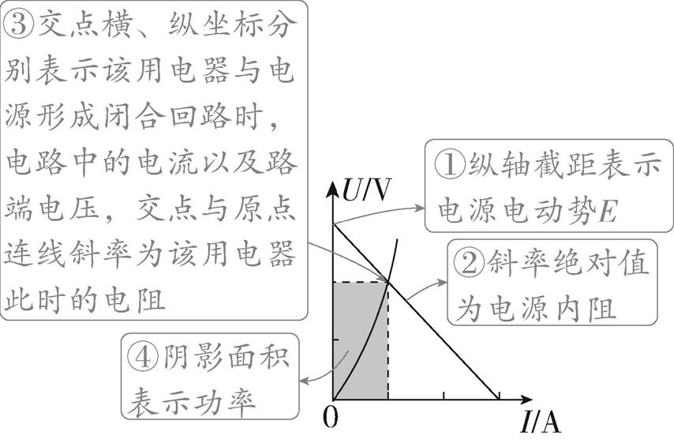
提分关键·规律总结
两种图线的综合应用
分析电源U-I图像时,要注意两坐标轴的坐标原点是否都是从零开始,若纵坐标上的取 值不是从零开始,则横轴截距不表示短路电流,但斜率的绝对值仍然等于电源内阻。

Slide 39
微专题
19
电路的动态分析和故障判断

Slide 40
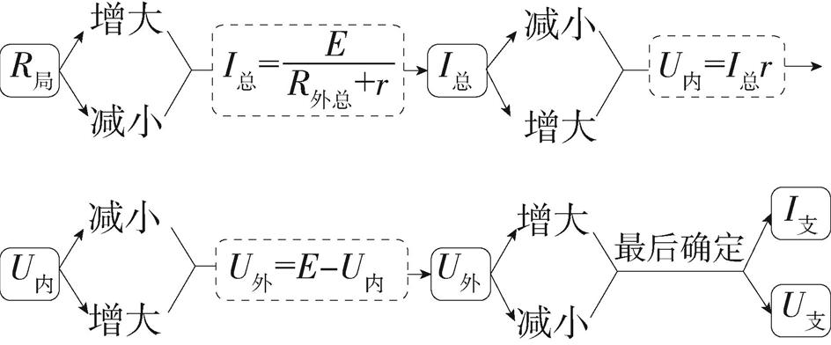
题型1 电路的动态分析
1.电路动态分析的几种方法
程序法 | 串联电路注意分析各部分的电压关系,并联电路注 意分析各支路的电流关系

Slide 41
结论法:“串反并同” | “串反”:指某一电阻增大(减小)时,与它串联或间 接串联的电阻中的电流、两端电压、电功率都将 减小(增大) “并同”:指某一电阻增大(减小)时,与它并联或间 接并联的电阻中的电流、两端电压、电功率都将 增大(减小) ←R↑→ 适用条件:电源内阻不为0且不变

Slide 42
极限法 | 当电路中元件的阻值增大时,可将其阻值增大到无 穷大,按断路状态来讨论;当电路中元件的阻值减 小时,可将其阻值减小到零,按短路状态来讨论。 因滑动变阻器滑片滑动引起电路变化的问题,可将 滑动变阻器的滑片分别滑至两端去讨论

Slide 43
2.含电容器电路的分析
(1)在分析电路结构时,可以先把电容器拆去,明确电路结构后,再把电容器接上。
(2)在电路稳定的情况下,含电容器的支路上无电流,该支路中其他电阻两端不存在电势 差,其作用只相当于一段导线,此时电容器相当于断路,电容器上的电压等于与之并联电 阻两端的电压,从而可以应用Q=CU计算稳定状态时电容器所带的电荷量。
(3)电路结构发生改变时,引起电压变化,使电容器所带电荷量变化,电路中形成充、放 电电流。此过程要特别注意电压是升高还是降低,电荷量是增加还是减少,极板电性是 否变化,并由此推断出电路中的电流方向,同时计算出两稳定态时电容器电荷量的变化 量ΔQ=CΔU。

Slide 44
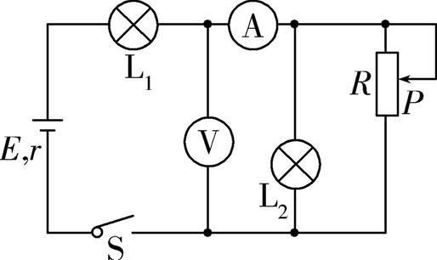
典例1 (多选)在如图所示的电路中,当闭合开关S后,若将滑动变阻器的滑片P向下调 节,不考虑灯泡电阻的变化,电流表和电压表均为理想电表,电流表、电压表示数变化量 分别为ΔI、ΔU,则下列说法正确的是 ( )
BC
A.电流表示数变小
B. 不变
C.灯L₁变亮,灯L₂变暗
D.电源效率减小,电源输出功率变大

Slide 45
解析 运用程序法,滑片P向下调节,滑动变阻器接入电路的阻值减小,电路总电阻减小, 干路中电流增大,故电流表示数增大,U_{内}增大,L₁两端电压增大,灯L₁变亮,U_{外}减小,U_{外}等 于两灯泡的两端电压之和,故L₂两端电压必然减小,灯L₂变暗(点拨:由“串反并同”可 知,电流表示数增大,电压表示数减小,灯L₁变亮,灯L₂变暗),A错误,C正确。电源效率η= ×100%= ×100%,则电源效率减小,因不知道内、外电阻大小关系,故不能确定电
源输出功率的变化,D错误。由闭合电路欧姆定律可得并联部分电压U=E-I(r+R_{L1}),则 =-(r+R_{L1}),则 不变,B正确。

Slide 46
提分关键·知识整合
对 的理解
(1)若 内的U对应的电阻是定值电阻,I对应的是流经该定值电阻的电流,则 的绝
对值表示的是该定值电阻的阻值;
(2)若 内的U对应的电阻是会改变阻值的电阻,I对应的是流经该变化电阻的电流,则
的绝对值表示的是除该变化电阻以外的其他部分的总电阻。

Slide 47
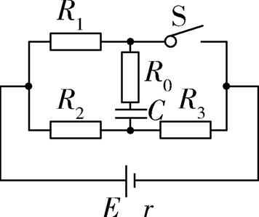
典例2 如图所示,电源电动势E=6 V,内阻r=1 Ω,R₀=3 Ω,R₁=7.5 Ω,R₂=3 Ω,R₃=2 Ω,电容器 的电容C=2 μF。开始时开关S处于闭合状态,则下列说法正确的是 ( )
A.开关S闭合时,电容器上极板带正电
B.开关S闭合时,电容器两极板间电势差是3 V
C.将开关S断开,稳定后电容器极板所带的电荷量是3.6×10⁻⁶ C
D
D.将开关S断开至电路稳定的过程中通过R₀的电荷量是9.6×10⁻⁶ C

Slide 48
解析 开关S闭合时,等效电路中电容器与R₃并联,电容器两端电压等于R₃两端电压U₃, 已知电路总电阻R= +r=4 Ω,由闭合电路欧姆定律可知干路电流I= =1.5 A,路
端电压U=E-Ir=4.5 V,则U₃= U=1.8 V,此时电容器所带电荷量Q₁=CU₃=3.6×10⁻⁶ C,
且上极板带负电,下极板带正电,A、B错误。开关S断开时,稳定后电容器两端电压等于 R₂两端电压U₂,此时U₂= R₂=3 V,电容器所带电荷量Q₂=CU₂=6×10⁻⁶ C,且上极板
带正电,下极板带负电,故通过R₀的电荷量Q=Q₁+Q₂=9.6×10⁻⁶ C,C错误,D正确。

Slide 49
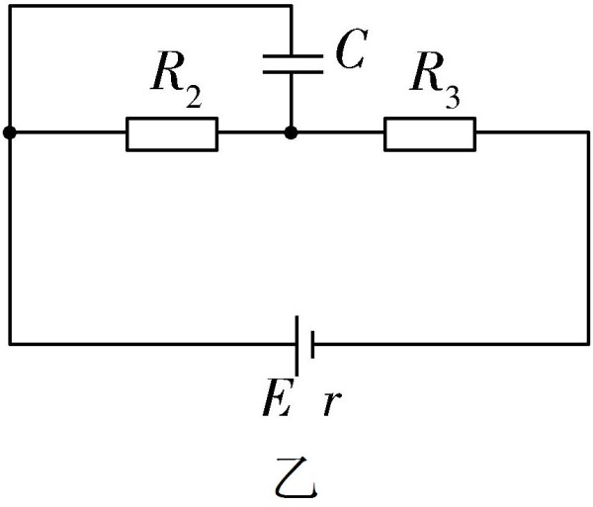
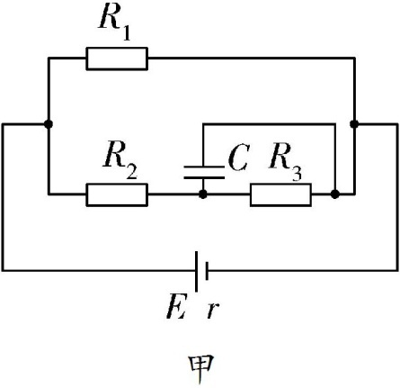
提分关键·方法提升
1.开关S闭合时的等效电路图如图甲,开关S断开时的等效电路图如图乙。
2.计算电容器所带电荷量及其改变量的一般思路
(1)利用Q=CU计算电容器初、末状态所带的电荷量Q₁和Q₂。
(2)如果变化前后极板所带电荷的电性相同,通过所连导线的电荷量为 。
(3)如果变化前后极板所带电荷的电性相反,通过所连导线的电荷量为Q₁+Q₂。

Slide 50
题型2 电路的故障判断
1.电路故障一般是短路或断路,其特点如下
(1)断路特点:电路中发生断路,表现为电压不为零而电流为零。
(2)短路特点:电路中发生短路,表现为有电流通过电路而电压为零。

Slide 51


2.利用电流表、电压表判断电路故障的方法
常见情况 | 故障解读 | 原因分析
正常 无示数 | “电流表示数正常”表明电流表所在电路为通路,“电压表无示数”表明无电流通过电压表 | 可能的故障原因 (1)电压表损坏 (2)电压表接触不良 (3)与电压表并联的部分短路
正常 无示数 | “电压表有示数”表明电压表有电流通过,“电流表无示数”说明没有或几乎没有电流流过电流表 | 可能的故障原因 (1)电流表短路 (2)和电压表并联的部分断路
均无示数 | “两表均无示数”表明无电流通过两表 | 除了两表同时被短路外,可能是 干路断路导致无电流

Slide 52
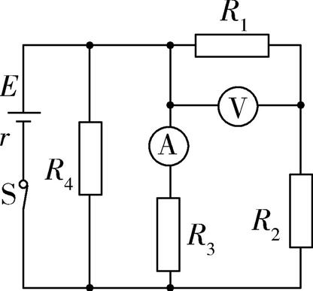
典例3 (多选)如图,电源内阻不能忽略,电流表和电压表均为理想电表,R₁=R₂<R₃<R₄,下 列说法中正确的是 ( ) A.若R₂短路,电流表示数变小,电压表示数变小
B.若R₂断路,电流表示数变大,电压表示数为零
BC
C.若R₁短路,电流表示数变小,电压表示数为零
D.若R₄断路,电流表示数变小,电压表示数变大

Slide 53
解析 R₂短路,并联电阻变小,总电阻变小,总电流变大,内电压变大,路端电压变小,流过 R₃的电流变小,电流表示数变小,流过R₁的电流变大,R₁两端电压变大,电压表示数变大,A 错误。R₂断路,并联电阻变大,总电阻变大,总电流变小,内电压变小,路端电压变大,流过 R₃的电流变大,电流表示数变大,流过R₁的电流减小为零,电压表示数为零,B正确。R₁短 路,总电阻变小,总电流变大,内电压变大,路端电压变小,流过R₃的电流变小,电流表示数 变小,R₁两端电压为零,电压表示数为零,C正确。R₄断路,总电阻变大,总电流变小,内电 压变小,路端电压变大,电流表示数变大,电压表示数变大,D错误。

Slide 54
第3节
电学实验基础

Slide 55
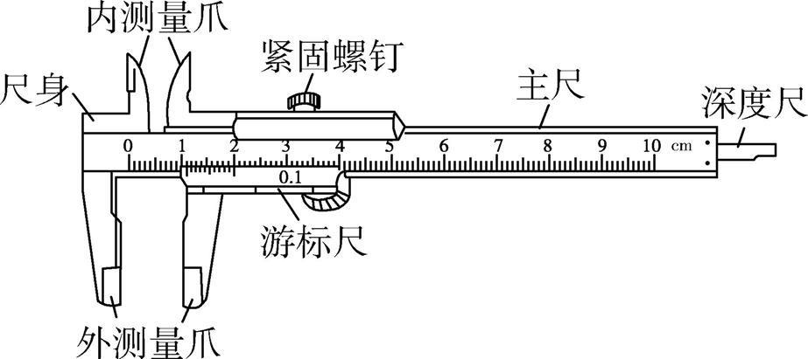
一、常用仪器的使用及读数
1.游标卡尺的使用和读数 (1)原理:利用主尺的单位刻度(1 mm)与游标尺的单位刻度之间固定的微量差值制成。 不管游标尺上有多少个小等分刻度,它的总长度比主尺上同样多数目的小等分刻度的 总长度小1 mm。

Slide 56
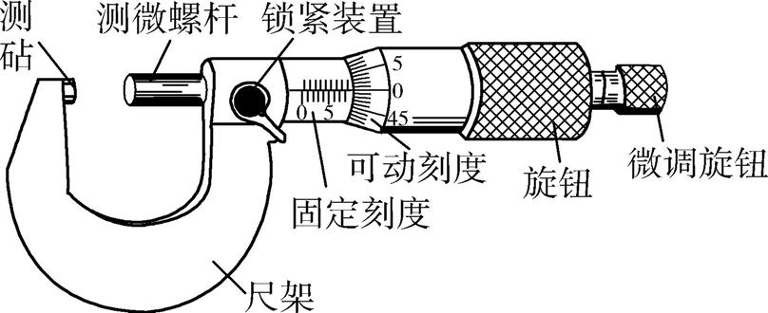
(2)精度:10分度对应0.1 mm,20分度对应0.05 mm,50分度对应0.02 mm。
(3)读数:若用x表示由主尺上读出的整毫米数,K表示游标尺上与主尺上某一刻度线对齐 的格数,则记录结果为(x+K×精度)(mm)。
2.螺旋测微器的使用和读数

Slide 57
(1)原理:固定刻度的螺距为0.5 mm,即旋钮每旋转一周,测微螺杆前进或后退0.5 mm,而 可动刻度上有50个等分刻度,每转动一小格,测微螺杆前进或后退0.01 mm。读数时估 读到毫米的千分位上,因此,螺旋测微器又称为千分尺。
(2)读数:测量值(mm)=固定刻度数(mm)(注意判断半毫米刻度线是否露出)+可动刻度数 (估读一位)×0.01(mm)。
3.电流表、电压表的读数
(1)量程为0~3 V的电压表和量程为0~3 A的电流表读数方法相同,此量程下的精度分别 是0.1 V和0.1 A,需估读,看清楚指针的实际位置,读到小数点后面两位。
(2)对于0~15 V量程的电压表,精度是0.5 V,在读数时只要求读到小数点后面一位。
(3)对于0~0.6 A量程的电流表,精度是0.02 A,在读数时只要求读到小数点后面两位。

Slide 58
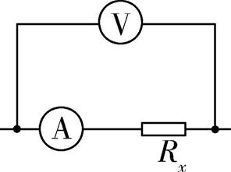
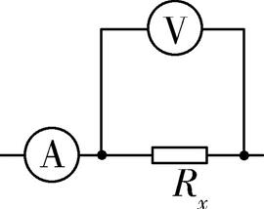
二、测量电路和控制电路的选择
1.电流表的内接法和外接法
 | 内接法 | 外接法
电路图
选择条件 | R_{x}≫R_{A}或R_{x}> | R_{x}≪R_{V}或R_{x}<
误差原因 | 电流表分压,U_{测}=U_{x}+U_{A} | 电压表分流,I_{测}=I_{x}+I_{V}
电阻测量值 | R_{测}= =R_{x}+R_{A}>R_{x},测量值大于真 实值(“大内偏大”) | R_{测}= = <R_{x},测量值小于 真实值(“小外偏小”)

Slide 59
修正 方法 | R_{真}= = -R_{A} | R_{真}=
备注 | 表格中的实验条件:电流表A和电压表V均是实际电表,且知道R_{x}、R_{A} 和R_{V}的近似值

Slide 60
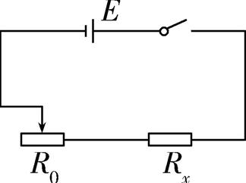
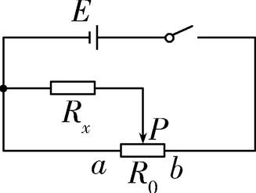
2.滑动变阻器的两种接法
 | 限流式接法 | 分压式接法
电路图
理解 | R₀连入电路的部分与R_{x}串联 | R₀全部连入电路中,R_{x}与R₀的aP部 分并联
滑动变阻 器的接法 | “一上一下”接法,滑片初始位 置置于连入电路阻值最大处 | “一上两下”接法,滑片初始位 置置于R_{x}支路短路处(即a端)

Slide 61
R_{x}两端电压 调节范围(忽 略电源内阻) | E≤U_{x}≤E | 0≤U_{x}≤E
R_{x}中电流 调节范围(忽 略电源内阻) | ≤I_{x}≤ | 0≤I_{x}≤
特点 | 电路能耗小, 接线简单 | 调压范围大, 能从0开始

Slide 62
3.滑动变阻器两种接法的选择
(1)采用限流式接法,电路结构简单、耗能少,优先使用限流式。
(2)滑动变阻器必须采用分压式接法的几种情况:
①要求电压表能从零开始读数,或要求电压(电流)测量范围尽可能大时;
②当待测电阻R_{x}≫R_{0max}时(限流式接法滑动变阻器几乎不起作用);
③采用限流式接法,电路中的最小电流仍超过电路中电表、电阻允许的最大电流时。
三、电学实验设计及仪器选择的“三原则”
1.安全性:确保电源、电阻和电表都不会过载,例如电流表或电压表量程一定要大于被 测电流或电压的最大值。

Slide 63
2.精确性:判断选用多大量程的电表时,应考虑尽可能减小测量误差,对于电压表或电流 表,应使指针偏转到满刻度的 到 范围内,多用电表选用电阻挡时,应尽可能使指针指 在中间刻度附近。
3.可调性:选用滑动变阻器时,应考虑对外供电电压的变化范围既能满足实验要求,又能 实现调节时电表的示数变化明显。

Slide 64
实验11
导体电阻率的测量

Slide 65
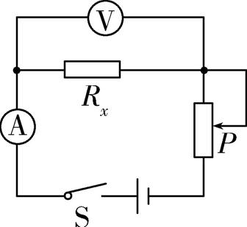
一、实验原理
电路图如图所示。由R=ρ 得ρ= ,只要测出金属丝长度l、横截面积S和电阻R,即可
求得ρ。
二、操作要领及注意事项
1.如何测金属丝直径和长度:测量直径时应用螺旋测微器在不同位置测量三次,取平均值;
测金属丝长度时应将金属丝拉直,多次测量金属丝接入电路中的有效长度,求其平均值。
2.如何连接电路:按电路图连接;金属丝电阻小,用电流表外接法;闭合开关前,将滑动变

Slide 66
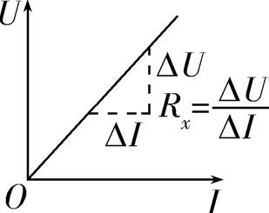
阻器的滑片调到接入电路的阻值最大处。
3.如何测量电压、电流:改变滑动变阻器接入电路的阻值,测得多组U、I数据。
三、数据处理
1.计算R_{x}的两种方法
(1)平均值法:用R_{x}= 分别算出各次的阻值,再取平均值。
(2)图像法:作出U-I图像,利用斜率求出R_{x},如图所示。

Slide 67
点拨提醒 用图像法求电阻时,要尽量使所描相邻点间的距离大一些,直线要尽可能地 通过较多的点,不在直线上的点均匀分布在直线两侧,个别偏离较远的点应舍去。
2.计算电阻率:将记录的数据l、d及R_{x}的值代入电阻率计算式,得ρ= = 。
四、误差分析
1.金属丝直径和长度的测量、读数等人为因素带来误差。
2.测量电路中电流表与电压表对电阻测量的影响。因为电流表外接,所以R_{测}<R_{真},由R=ρ 知ρ_{测}<ρ_{真}。
3.通电电流过大,时间过长,使金属丝发热,电阻率随之变化带来误差。每次读完电表示
数后要快速断开电源,调好滑片位置再闭合开关读下一组数据。

Slide 68
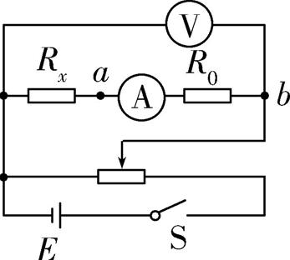
五、改进方案
如图所示,将电路图进行更改,这样消去了电流表对电阻测量的影响,消除了系统误差。 根据 =R_{x}+R_{A}+R₀,将电压表改接在a、b两端有 =R_{A}+R₀,得出R_{x}= - 。

Slide 69
实验12
测量电阻的几种方法

Slide 70
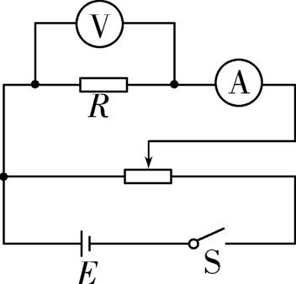
一、伏安法测电阻
1.实验原理
根据R= ,用如图所示的电路测出电压U与电流I,即可得出电阻的阻值R。
2.操作要领及注意事项
(1)如何连接电路:确定电流表、电压表的量程,多采用电流表外接法,滑动变阻器多采
用分压式接法,同时把滑动变阻器的滑片调节到最左端(电路参考实验原理),使闭合开 关后R两端电压最小,接线经检查无误后,闭合开关S。

Slide 71
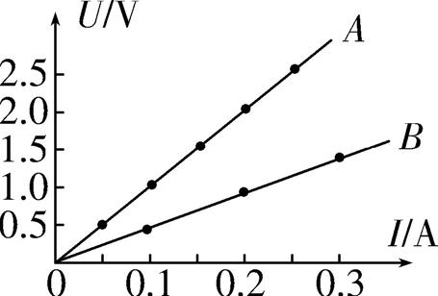
(2)如何测量与记录数据:移动滑动变阻器的滑片,测出12组左右不同的电压值U和对应 电流值I,并将测量数据填入表格中。
3.数据处理
建立U-I坐标系,描点,用平滑的曲线连接起来,如图所示,就得到电阻的伏安特性曲线。 (坐标系纵轴和横轴的标度要适中,以使所描图线充分占据整个坐标纸为宜)
4.误差分析
由于电压表、电流表不是理想电表,电表内阻对电路的影响会带来系统误差。

Slide 72
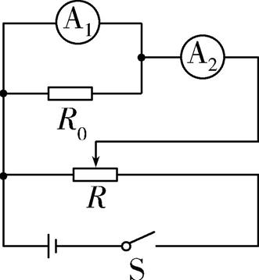
二、差值法测电阻
1.电流表差值法(如图所示)
(1)基本原理:通过定值电阻R₀的电流I₀=I₂-I₁,电流表A₁两端的电压U₁=I₀R₀。本质是将其 中一个电流表当作或者改作电压表进行使用。
(2)可测物理量
若已知R₀,可求得电流表A₁的内阻r₁= ;若已知r₁,可求得R₀= 。

Slide 73
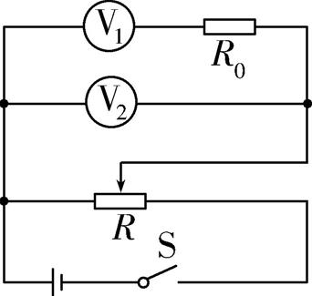
2.电压表差值法(如图所示)
(1)基本原理:定值电阻R₀(阻值较大)两端的电压U₀=U₂-U₁,流过电压表V₁的电流I₁= 。本质是将其中一个电压表当作或改作电流表使用。
(2)可测物理量
若已知R₀,可求得电压表V₁的内阻r₁= R₀;若已知r₁,可求得R₀= r₁。

Slide 74
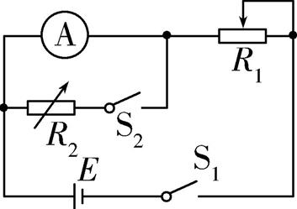
三、半偏法测电表内阻
1.半偏法测电流表内阻
(1)实验电路图 (2)实验步骤
①按如图所示的电路图连接实物电路。
②断开S₂,闭合S₁,调节R₁接入电路的阻值,使电流表满偏。
③保持R₁接入电路的阻值不变,闭合S₂,调节R₂,使电流表半偏,然后读出R₂的阻值。

Slide 75
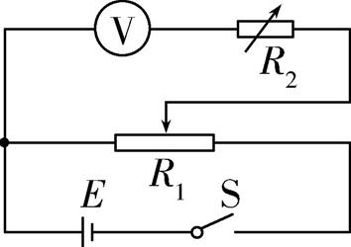
(3)实验条件:R₁≫R_{A}。
(4)测量结果:R_{A测}=R₂<R_{A}。
(5)误差分析:当闭合S₂时,总电阻减小,总电流增大(大于电流表满偏值),此时电流表半 偏,所以流经R₂的电流比电流表所在支路的电流大,R₂<R_{A},故R_{A测}<R_{A}。
2.半偏法测电压表内阻
(1)实验电路图

Slide 76
(2)实验步骤
①按如图所示的电路图连接实物电路。
②将R₂的阻值调为0,闭合S,调节R₁滑片位置,使电压表满偏。
③保持R₁滑片位置不变,调节R₂,使电压表半偏,然后读出R₂的阻值。
(3)实验条件:R₁≪R_{V}。
(4)测量结果: =R₂>R_{V}。
(5)误差分析:当R₂的阻值由0逐渐增大时,R₂与电压表两端的电压也将增大,当电压表半 偏时,R₂两端电压大于电压表两端电压,R₂>R_{V},故R_{V测}>R_{V}。

Slide 77
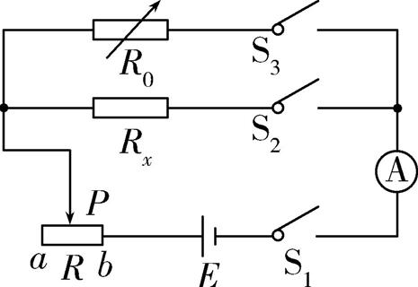
四、等效替代法测电阻
1.电流的“等效替代” (1)按如图所示的电路图连接好电路,并将电阻箱R₀的阻值调至最大,滑动变阻器的滑片 P置于a端。 (2)闭合开关S₁、S₂,调节滑片P的位置,使电流表指针指在适当的位置,记下此时电流表 的示数I。

Slide 78
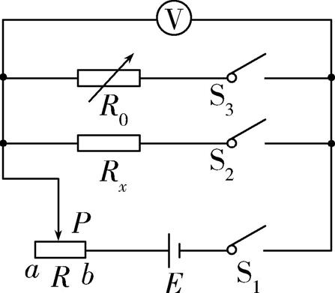
(3)断开开关S₂,再闭合开关S₃,保持滑动变阻器滑片P的位置不变,调节电阻箱,使电流表 的示数仍为I。
(4)此时电阻箱连入电路的阻值R₀与R_{x}相等。
2.电压的“等效替代”
(1)按如图所示的电路图连好电路,并将电阻箱R₀的阻值调至最大,滑动变阻器的滑片P 置于a端。
(2)闭合开关S₁、S₂,调节滑片P的位置,使电压表指针指在适 当的位置,记下此时电压表的示数U。
(3)断开开关S₂,再闭合开关S₃,保持滑动变阻器滑片P的位置 不变,调节电阻箱,使电压表的示数仍为U。
(4)此时电阻箱连入电路的阻值R₀与R_{x}相等。

Slide 79
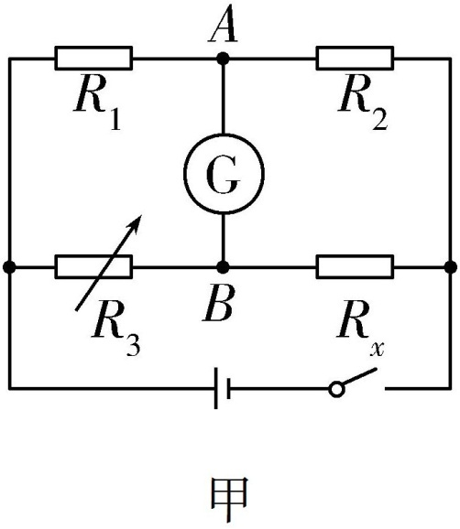
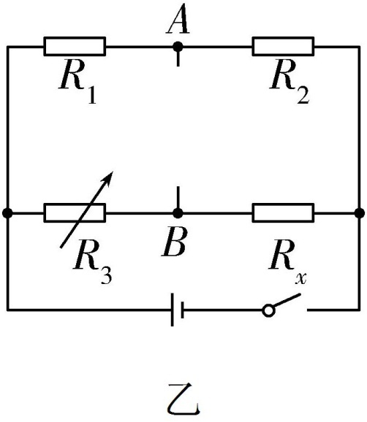
五、电桥法测电阻
1.操作:如图甲所示,实验中调节电阻箱R₃,使灵敏电流计G的示数为0。
2.原理:当I_{G}=0时,有U_{AB}=0,则 = , =U_{Rx};电路可以等效为图乙所示电路。根据欧姆
定律有 = , = ,由以上两式解得 = ,这就是电桥平衡的条件,由该平衡条
件可求出被测电阻R_{x}的阻值。

Slide 80
实验13
测量电源电动势和内阻

Slide 81
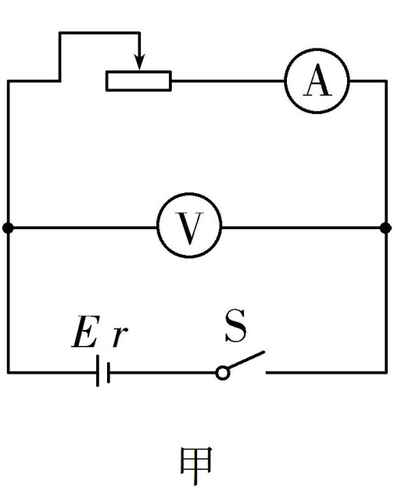
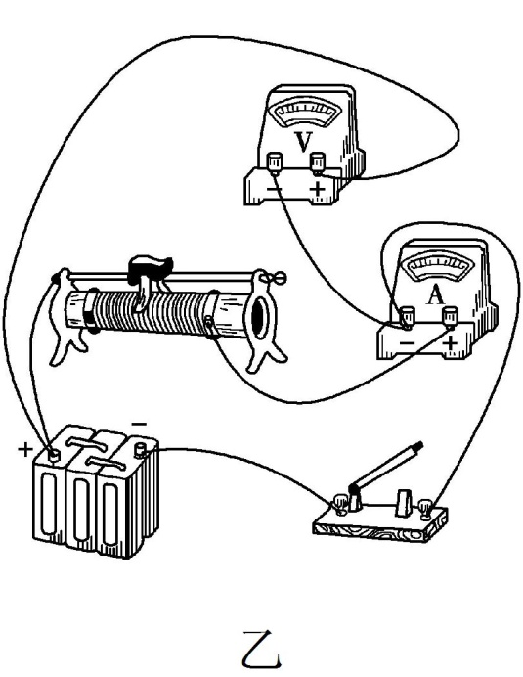
一、实验原理及装置图
改变滑动变阻器接入电路的阻值,测多组U、I值,根据闭合电路欧姆定律E=U+Ir计 算E、r。

Slide 82
二、操作要领及注意事项
1.如何选电池:为使路端电压变化明显,应选内阻较大的旧电池。
2.如何连电路:按原理图连接电路,注意电流表、电压表的接线柱的正负及量程。
3.测量前滑动变阻器滑片应调到什么位置:闭合开关前,滑动变阻器滑片位于连入电路 阻值最大的位置。
4.如何测量数据:调节滑动变阻器的滑片,电流不要过大,读数要快;要测出不少于6组(I, U)数据,变化范围要大些。
三、数据处理
1.计算法:测出路端电压和干路电流,列方程组 ,解得E、r。可以列多个方程

Slide 83
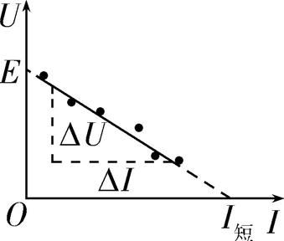
组,分别求出E、r,再取其平均值。
2.作图法:由测出的多组I、U值,描点作图处理数据,如图所示。
(1)图线与纵轴交点的纵坐标为电源电动势E。
(2)图线斜率的绝对值为内阻r。
四、误差分析及改进措施
1.若采用图甲电路,由于电压表的分流作用造成误差,电压值越大,电压表的分流越多,对

Slide 84




应的I_{真}与I_{测}的差值越大,其U-I图像如图丙所示。结论:E_{测}<E_{真},r_{测}<r_{真}。

Slide 85

2.若采用图乙电路,由于电流表的分压作用造成误差,电流值越大,电流表的分压越多,对 应的U_{真}与U_{测}的差值越大,其U-I图像如图丁所示。结论:E_{测}=E_{真},r_{测}>r_{真}。
3.因为通常情况下电源内阻较小,则图乙所测电源内阻误差较大,所以为了减小系统误 差,我们实验时用图甲电路,电压表内阻越大,分流越小,其系统误差也越小,所以选用内 阻较大的电压表。
五、拓展方案
方案一 安阻法测电动势和内阻
1.实验原理及装置图
闭合电路欧姆定律E=IR+Ir,电路图如图所示。

Slide 86


2.数据处理
(1)计算法:由 解方程组求得E、r。
(2)图像法:由E=I(R+r)可得
① = R+ ,可作 -R图像(如图甲), -R图像的图线斜率k= ,纵轴截距为 。
②R=E· -r,可作R- 图像(如图乙),R- 图像的图线斜率k=E,纵轴截距为-r。

Slide 87

3.误差分析
(1)误差来源:电流表有内阻,导致电源内阻测量不准确。
(2)结论:E_{测}=E_{真},r_{测}>r_{真}(r_{测}=r_{真}+r_{A})。
方案二 伏阻法测电动势和内阻
1.实验原理及装置图
闭合电路欧姆定律E=U+ r,电路图如图所示。

Slide 88

2.数据处理
(1)计算法:由 解方程组求得E和r。
(2)图像法:由E=U+ r得 = + · , - 图像的图线斜率k= ,纵轴截距为 ,如图。

Slide 89
3.误差分析
(1)误差来源:未考虑电压表的内阻,干路电流表达式不准确,导致电动势、内阻测量不 准确。
(2)结论:E_{测}<E_{真},r_{测}<r_{真}。

Slide 90
用多用电表测量电学中的物理量
实验14

Slide 91



一、实验原理
1.多用电表的工作原理:闭合电路欧姆定律、电路的串联与并联。如图甲为电阻挡电路。
(1)当红、黑表笔短接时,I_{g}= 。
(2)当被测电阻R_{x}接在红、黑表笔之间时,I= 。
甲
2.二极管具有单向导电性:当给二极管加正向电压时,它的电阻很小,电路导通,如图乙, 灯亮;当给二极管加反向电压时,它的电阻很大,电路断路,如图丙,灯不亮。

Slide 92

二、操作要领及注意事项
1.认识多用电表的表面:多用电表的上半部分为表盘,下半部分是选择开关,开关周围标
有测量功能的区域及量程,如图所示。
2.如何进行机械调零:检查多用电表的指针是否停在表盘刻度左端的零位置。若不指 零,则可调节指针定位螺丝进行机械调零。

Slide 93
3.如何测量小灯泡的电压和电流:将红、黑表笔分别插入“+”“-”插孔,保证电流总 是“红进黑出”。测电压时,多用电表应与被测元件并联;测电流时,多用电表应与被测 元件串联。
4.测量定值电阻
(1)测量电阻时待测电阻要与其他元件和电源断开,根据被测电阻的估计阻值,选择合适 的挡位,把两表笔短接,进行欧姆调零。
(2)将被测电阻接在两表笔之间,待指针稳定后看指针是否指在中值附近,否则换挡,每 换一次挡必须重新欧姆调零。
(3)读出指针在刻度盘上所指的数值,用读数乘所选挡位的倍率,即得测量结果。

Slide 94


5.用多用电表测二极管的正、反向电阻
将多用电表电阻挡欧姆调零后,将二极管接在两表笔之间,若指针偏角很大(读数很小), 则黑表笔接触的是二极管的正极,红表笔接触的是二极管的负极(如图甲);若指针偏角 很小(读数很大),则黑表笔接触的是二极管的负极,红表笔接触的是二极管的正极(如图 乙)。
6.多用电表使用完毕后应怎样做:选择开关应置于“OFF”挡,长期不用应取出电池。

Slide 95
三、数据处理
1.测电阻时电阻值等于指针的示数与倍率的乘积。
2.测电压和电流时,如果所读表盘的最小刻度为1、0.1、0.01等,读数时需往后估读一 位;若表盘的最小刻度为0.2、0.02、0.5、0.05等,读数时估读到本位。
四、误差分析及改进措施
1.多用电表内部电池用旧后,电动势会减小,内阻会变大,使电阻测量值偏大,要及时更换 新电池。
2.电阻挡表盘的刻度线不均匀,估读时易带来误差,要注意其左密右疏的特点,表头指针
偏转过大或过小都会使误差增大,因此要选用恰当挡位,使指针落在表盘的中间区域。
3.读数时的观测易产生偶然误差,视线要垂直表盘正对指针读数。

